Slide 1
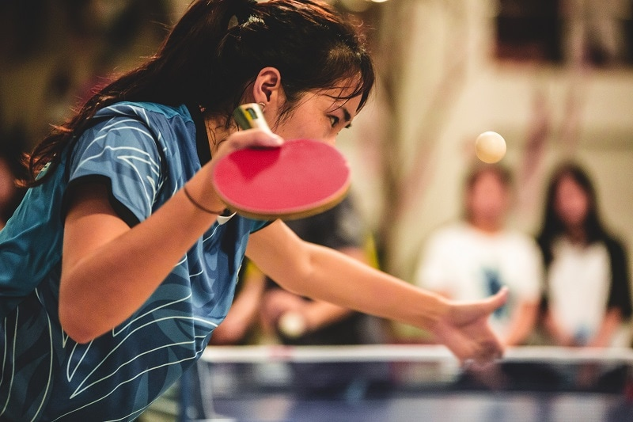
Stolni tenis
AAAntonio Pavelić
16.10.2025.

Slide 2
Najvažnije o stolnom tenisu
Stolni tenis je sport u kome se natječu dva (ili četiri) igrača koji lopticu udaraju reketom na stolu za stolni tenis.
Igra se na tri ili četiri dobivena seta, do 11. Razlika mora biti dva boda, dakle 12:10, i tako dok se ne postignu dva boda razlike.
Stolni tenis potječe iz Velike Britanije. Mnogi povjesničari tvrde da je nastao u viktorijansko doba kada su Britanci bili toliko opčinjeni tenisom na travi, pa su ga htjeli igrati i za vrijeme hladnih, kišnih dana u zatvorenom prostoru.
Stolni tenis postao je olimpijski sport 1988. godine na Ljetnim olimpijskim igrama u Seulu. Otkako je postao dio Olimpijskih igara, stolni tenis dodatno je dobio na globalnoj popularnosti.

Slide 3
Pravila za stolni
Pravila stolni tenis #1: Set
Set osvaja igrač koji je prvi postigne 11 poena.
Ako su oba igrača postigla 10 poena, set se produžuje.
Set dobiva prvi koji vodi s 2 poena (primjer: 12:10, 13:11 itd.).
Nakon svakog seta se mijenjaju strane. U odlučujućem posljednjem setu promjena strane događa se čim jedan od igrača dosegne 5 bodova

Slide 4
Pravila stolnog tenisa #2: Igranje stolnog tenisa
U timskoj igri igra se igra sve dok igrač ne osvoji tri seta.
Može se igrati najviše pet setova. U slučaju izjednačenja 2: 2, peti set donosi odluku.
Na drugim događajima, npr. turnirima, također se mogu igrati dva ili četiri pobjednička seta.

Slide 5
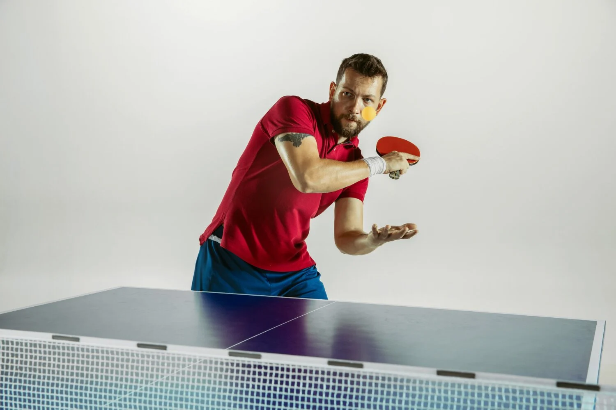
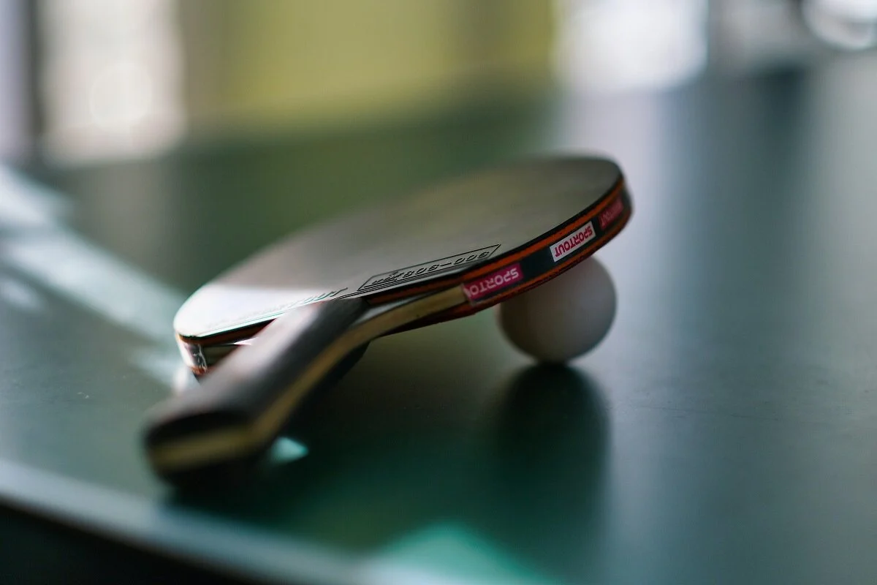
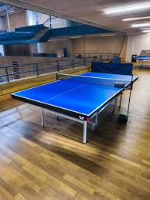

Slide 6
U stolnom tenisu, servis mora početi tako što lopticu bacite najmanje \(16\) cm u zrak, a potom je udarite tako da prvo dotakne vaš dio stola, a zatim prijeđe mrežu i dotakne protivnički dio stola. Ako pri servisu loptica dodirne mrežu, servis se ponavlja.

Slide 7
SLOBODNO VRIJEME
U slobodnom vremenu slusam muziku
Pomažem doma roditeljima i drugima
Volim pjevati
Volim izlaziti na svirke i koncerte
Volim setati psa
Volim svirati

Slide 8
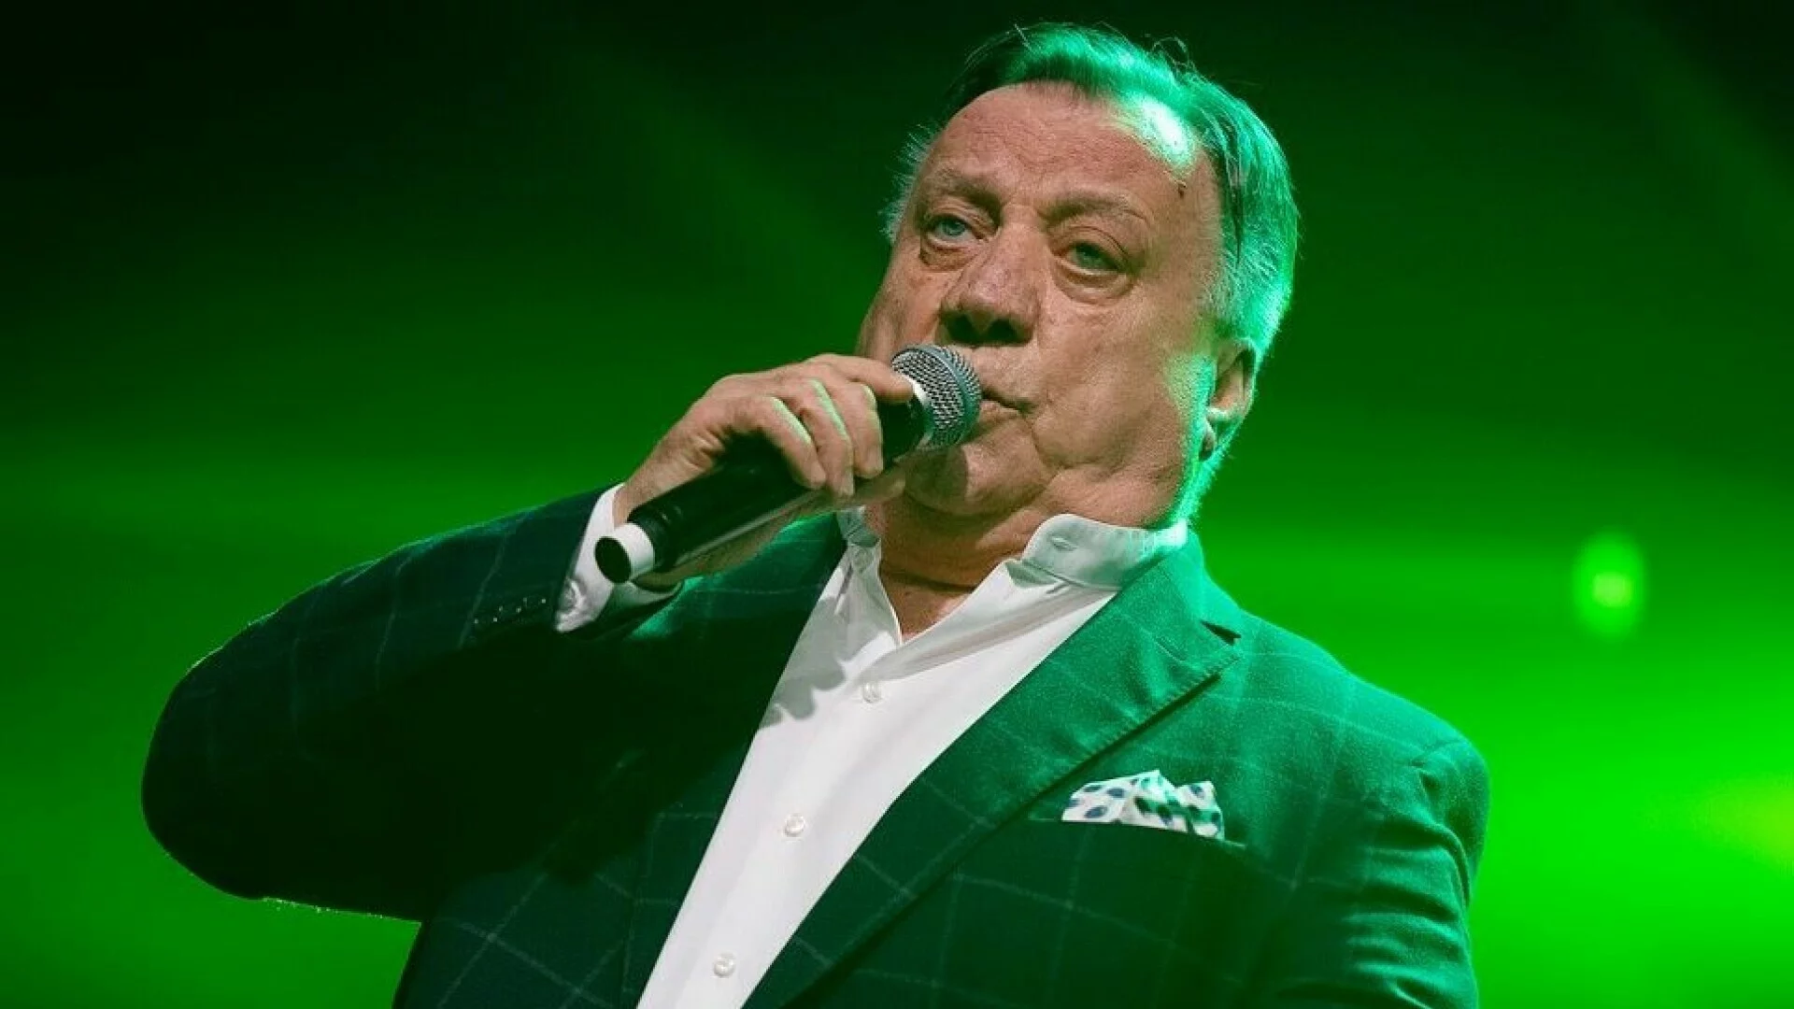
Najdraži pjevač Halid Bešlić
Miljacka
Ja bez tebe ne mogu da živim
Romanija
Taman je
Prvi poljubac
U Meni Jesen Je
Malo Je Malo Dana

Slide 9


Tomislav bralić i klapa intrade
Klapa Intrade jedna je od najpopularnijih klapskih skupina u Hrvatskoj. Osnovana je 1985. godine u Zadru.
Na Poljudu su 2006. nastupili s koncertom „Ne damo te pismo naša“
Posljednjih godina nastupaju na festivalima zabavne glazbe na kojima su dobili nekoliko priznanja i nagrada.
Pjesme:
Croatio iz duše te ljubim
Zora Bila
Zalutali pogled

Slide 10
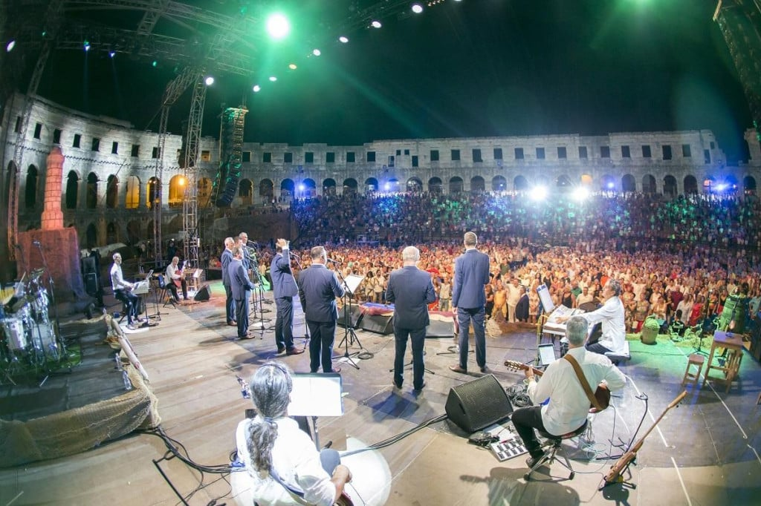
Tomislav bralić i klapa intrade arena pula istra

Slide 11
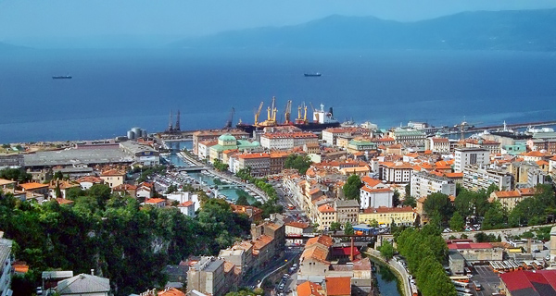
Moja nAJDRAža rijeka

Slide 12

HVALA NA PAŽNJI !

